Slide 1
Бюджет для граждан: «Бюджет Сосновоборского городского округа на 2024 год и на плановый период 2025 и 2026 годов»

Slide 2
ГЛОССАРИЙ
№1
Бюджет - форма образования и расходования денежных средств, предназначенных для финансового обеспечения задач и функций государства и местного самоуправления;
Доходы бюджета - поступающие в бюджет денежные средства, за исключением средств, являющихся в соответствии Бюджетным Кодексом Российской Федерации источниками финансирования дефицита бюджета;
Расходы бюджета - выплачиваемые из бюджета денежные средства, за исключением средств, являющихся в соответствии с настоящим Кодексом источниками финансирования дефицита бюджета;
Дефицит бюджета - превышение расходов бюджета над его доходами;
Профицит бюджета - превышение доходов бюджета над его расходами;
Межбюджетные трансферты - средства, предоставляемые одним бюджетом бюджетной системы Российской Федерации другому бюджету бюджетной системы Российской Федерации;
Субсидия — межбюджетный трансферт, предоставляемый в целях софинансирования расходных обязательств;
Субвенция — межбюджетный трансферт, который предоставляется в целях финансового обеспечения расходных обязательств по переданным полномочиям. Имеет конкретные цели; в отличие от дотации (которая не имеет цели в принципе) подлежат возврату в случае отклонения от цели;
Дотация - межбюджетный трансферт, предоставляемый на безвозмездной и безвозвратной основе без установления направлений их использования;
Расходные обязательства - обусловленные законом, иным нормативным правовым актом, договором или соглашением обязанности публично-правового образования (Российской Федерации, субъекта Российской Федерации, муниципального образования) или действующего от его имени казенного учреждения предоставить физическому или юридическому лицу, иному публично-правовому образованию, субъекту международного права средства из соответствующего бюджета;
Муниципальная программа – документ стратегического планирования, содержащий комплекс планируемых мероприятий, взаимоувязанных по задачам, срокам осуществления, исполнителям и ресурсам и обеспечивающих наиболее эффективное достижение целей и решение задач социально-экономического развития

Slide 3
Информация о Муниципальном образовании Сосновоборский городской округ Ленинградской области
№2
Территория 88,4 км2
Население 64 121 чел.
Основан в 1958 году (статус города с 1973 года)
Муниципальное образование Сосновоборский городской округ Ленинградской области наделено статусом городского округа на основании Областного закона Ленинградской области от 31 марта 2005 года N22-оз «Об установлении границ муниципального образования Сосновоборский городской округ».
Границы территории Сосновоборского городского округа установлены Областным законом Ленинградской области от 15 июня 2010 года N32-оз «Об административно-территориальном устройстве Ленинградской области и порядке его изменения».

Slide 4
Основные показатели социально – экономического развития
№3
Численность населения, чел.
3,0%
1,4%
1,4%
3,3%
Фонд начисленной заработной платы работников, млн.руб.
6,4%
11,6%
7,5%
7,1%

Slide 5
№4
Факторы, влияющие на
формирование прогноза по доходам
Усложнение прогнозирования доходной части в связи с внедрением ЕНС
Возможность изъятия средств с единых счетов бюджетов для перечисления на ЕНС при установлении фактов излишнего перечисления налогов
Работа налогоплательщиков с уведомлениями при начислении авансовых платежей

Slide 6
№5
Динамика поступления
налоговых доходов
млн. руб.
Всего за период
1 335
1 232

Slide 7
№6
Параметры бюджета Сосновоборского городского округа
млн. руб.
ОЦЕНКА 2023
2024
% к
2023
2025
% к
2024
2026
ДОХОДЫ
№4
2,4
3 358,5
2,1
3 370,9
3 341,0
3 259,5
СОБСТВЕННЫЕ
1 847,6
1 882,9
1,9
1 976,5
5,0
2 085,9
№4
БЕЗВОЗМЕЗДНЫЕ
1 376,6
1 493,3
7,8
1 382,0
0,4
1 285,0
№4
РАСХОДЫ
3 523,3
№4
3 311,0
6,0
3 358,5
1,4
3 330,9
в т.ч. условно
утвержденные
0,0
0,0
-
50,0
-
100,0
№4
ДЕФИЦИТ (-)
ПРОФИЦИТ (+)
-182,3
-51,5
-
0,0
-
+40,0

Slide 8
№7
Прогноз доходов бюджета
млн.руб.
2023 год
2024 год
42%
58%

Slide 9
№8
Информация об объеме и структуре налоговых и неналоговых доходов, межбюджетных трансфертов
Показатель | 2023 (факт) | 2023 (оценка) | 2024 (прогноз) | 2025 (прогноз) | 2026 (прогноз)
Доходы, всего, в т.ч.: | 3818,5 | 3341,0 | 3259,5 | 3358,5 | 3370,9
НДФЛ | 1092,6 | 1131,9 | 1216,8 | 1303,2 | 1399,7
Акцизы по подакцизным товарам (продукции), производимым на территории РФ | 3,9 | 3,2 | 5,0 | 5,2 | 5,5
Налоги на совокупный доход | 286,6 | 298,5 | 311,5 | 320,5 | 329,5
Налоги на имущество | 133,3 | 127,8 | 129,0 | 130,0 | 130,1
Государственная пошлина, сборы | 8,5 | 8,6 | 8,6 | 8,7 | 8,7
Задолженность и перерасчеты по отмененным налогам, сборам и иным обязательным платежам | -0,02 | 0 | 0 | 0 | 0
Доходы от использования имущества | 167,5 | 171,6 | 169,0 | 170,0 | 175,4
Платежи при пользовании природными ресурсами | 1,3 | 1,9 | 1,0 | 1,3 | 1,4
Доходы от оказания платных услуг и компенсации затрат государства | 3,0 | 1,5 | 1,7 | 1,7 | 1,8
Доходы от продажи материальных и нематериальных активов | 44,5 | 32,0 | 31,9 | 27,7 | 25,8
Штрафы, санкции, возмещение ущерба | 9,9 | 7,0 | 3,5 | 3,3 | 3,1
Прочие неналоговые доходы | 242,1 | 63,6 | 4,9 | 4,9 | 4,9
Итого собственных доходов | 1993,2 | 1847,6 | 1882,9 | 1976,5 | 2085,9
Безвозмездные поступления, в том числе | 1825,3 | 1493,4 | 1376,6 | 1382,0 | 1285,0
Дотации | 23,2 | 13,8 | 0 | 0 | 0
Субсидии | 439,0 | 127,6 | 97,5 | 57,4 | 45,6
Субвенции | 1121,0 | 1230,4 | 1278,1 | 1323,6 | 1238,4
Межбюджетные трансферты | 243,6 | 121,6 | 1,0 | 1,0 | 1,0
Возврат остатков субсидий, субвенций и иных межбюджетных трансфертов, имеющих целевое назначение, прошлых лет | -1,5 | 0 | 0 | 0 | 0

Slide 10
Динамика поступления налоговых доходов
№9
млн.руб.
1306,0 1349,9 1525,0 1570,0 1670,9 1767,6 1873,4
ФАКТ
ОЦЕНКА
ПРОГНОЗ
2024

Slide 11
Динамика поступления НДФЛ
№10
млн.руб.
Крупнейшие налогоплательщики НДФЛ
ФИЛИАЛ АО КОНЦЕРН РОСЭНЕРГОАТОМ «ЛЕНИНГРАДСКАЯ
АТОМНАЯ СТАНЦИЯ»
+ 84,9 7,5 %
к оценке 2023 года
ФГУП «НИТИ ИМ. А. П. АЛЕКСАНДРОВА»
АО «КОНЦЕРН ТИТАН-2»
АО «АТОМЭНЕРГОРЕМОНТ»
1 399,6
АО «СОСНОВОБОРЭЛЕКТРОМОНТАЖ»
2026
1 092,6
1 131,9
1 303,2
2025
1 216,8
2024
1 131,9
2023
53%
55%

Slide 12
Динамика поступления налогов на совокупный доход
№11
ВСЕГО
4,2%
2,8%
млн.руб.

Slide 13
Динамика поступления неналоговых доходов
№12
млн.руб.
469,8 279,7 468,2 277,6 212,0 208,0 212,4
ОЦЕНКА
ФАКТ
ПРОГНОЗ

Slide 14
№13
Структура налоговых
расходов бюджета
Целевая категория налогоплательщиков, для которых предусмотрена льгота
Льгота
Динамика численности налогоплательщиков воспользовавшихся льготой 2021/2022 год
Сумма налоговых расходов 2021/2022 год, млн.руб.
Дачные, садоводческие или огороднические объединения
Льготы по земельному налогу в размере 70%
16/22
0,767/0,921
Герои Социалистического Труда,
инвалиды, многодетные семьи,
одинокие матери, почетные граждане города, инвалиды ВОВ
Льготы по земельному налогу для физических лиц
191/292
0,094/0,139

Slide 15
№14
Подходы к формированию расходов бюджета
2024-2026
Соблюдение уровня оплаты труда работников в соответствии с Указом Президента № 597 «О мероприятиях по реализации государственной социальной политики»
ИНДЕКСАЦИЯ:
должностных окладов работников муниципальных учреждений на 4,6% с 01.01.2024.
- расходов на мероприятия МП на 4,6 %
Первоочередное включение расходов, по которым возможно софинансирование областного бюджета

Slide 16
Структура расходов в 2024 году
№15
млн.руб

Slide 17
№16
Расходы бюджета на 2024 год
1
271,6
млн.руб.
«Дорожные карты» по зарплате
Всего расходы
1 934,4
из них:
2
235,7
Дорожный фонд
3
51,4
Реализация Указа Президента № 204
4
37,1
Адресная инвестиционная программа

Slide 18
№17
Заработная плата в
соответствии с «дорожными картами»

Slide 19
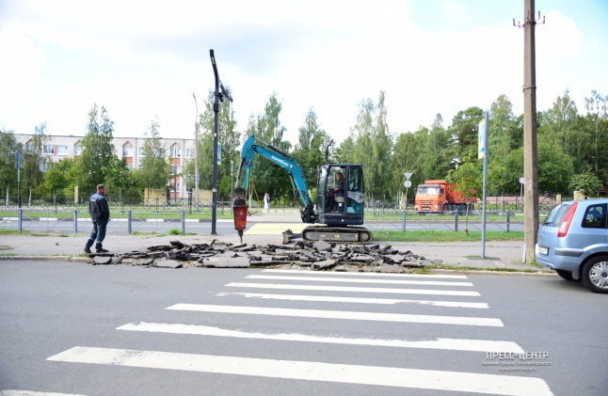
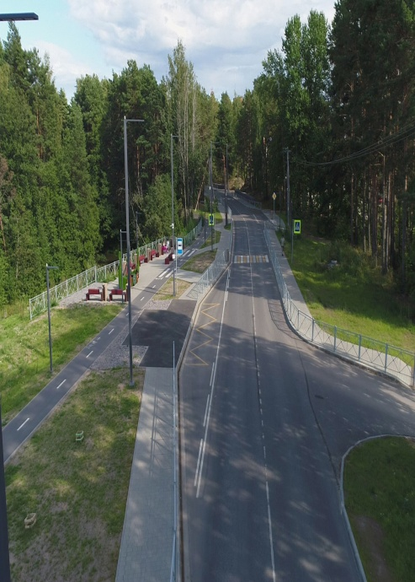
№18
Дорожный фонд
млн.руб.
2024
2025
2026
ДОХОДЫ
5,4
5,6
6,0
РАСХОДЫ
236,6
315,8
313,1
Обеспечение
безопасности
дорожного
движения
Капитальный
ремонт
и ремонт
Строительство,
реконструкция,
включая ПИР
Содержание
145,4
61,5%
51,8
21,9%
21,8
9,2%
17,6
7,4%

Slide 20
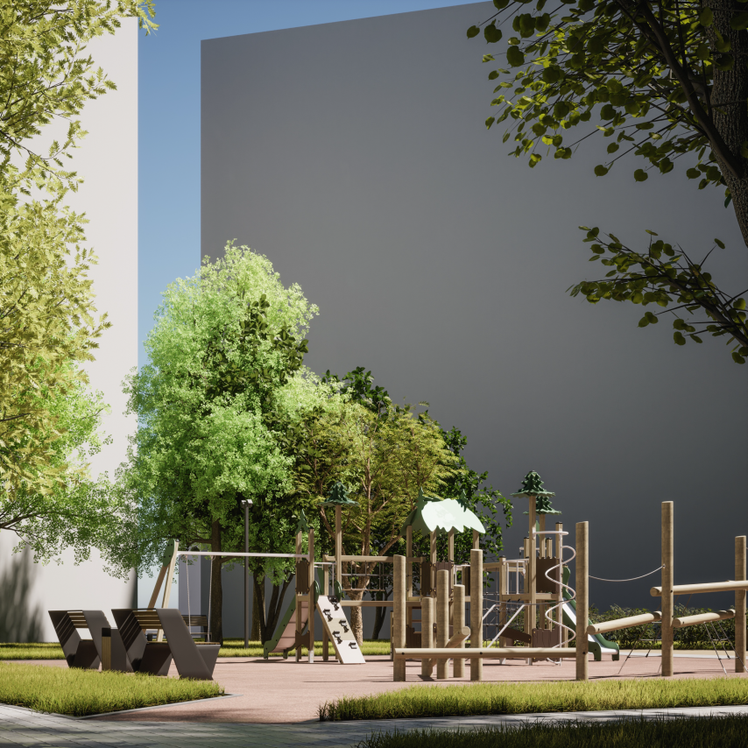
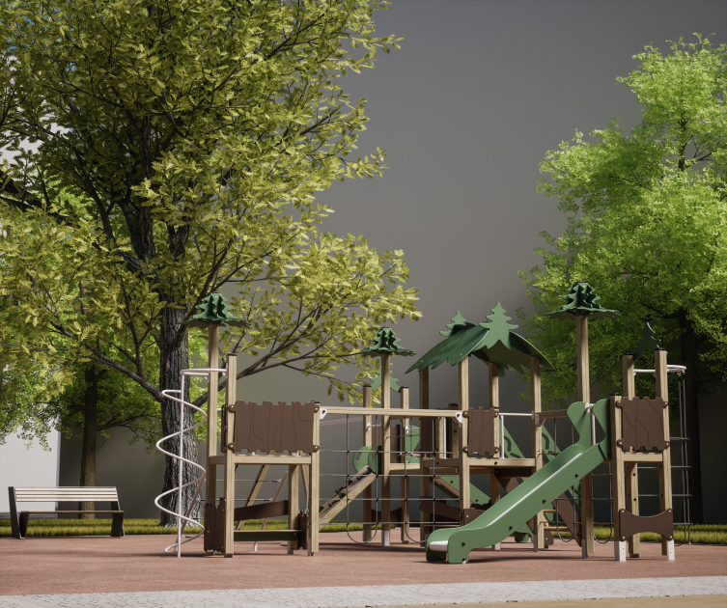
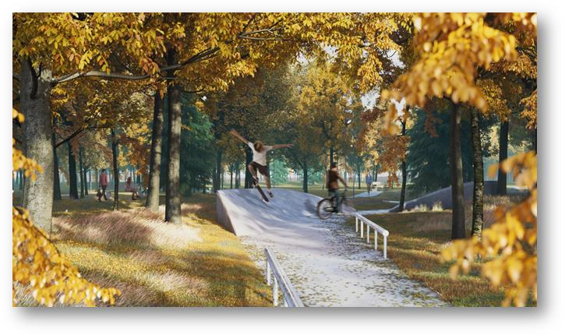
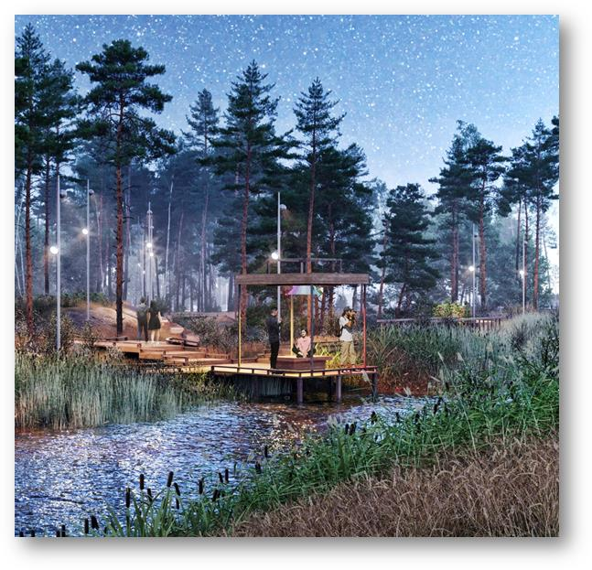
№19
Федеральный проект «Формирование современной
городской среды»
млн.руб.
Региональный проект
51,4
«Формирование комфортной городской среды»
Благоустройство городской общественной территории 10Б мкр. (ул. Молодежная д. 12,16, 18) – 13,9
Благоустройство прибрежной территории в районе входной группы городского пляжа, правый берег р. Коваш – 37,5

Slide 21
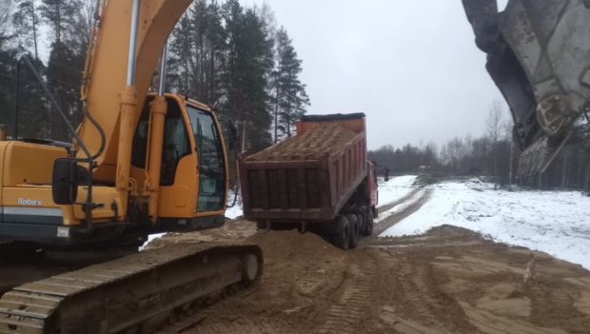
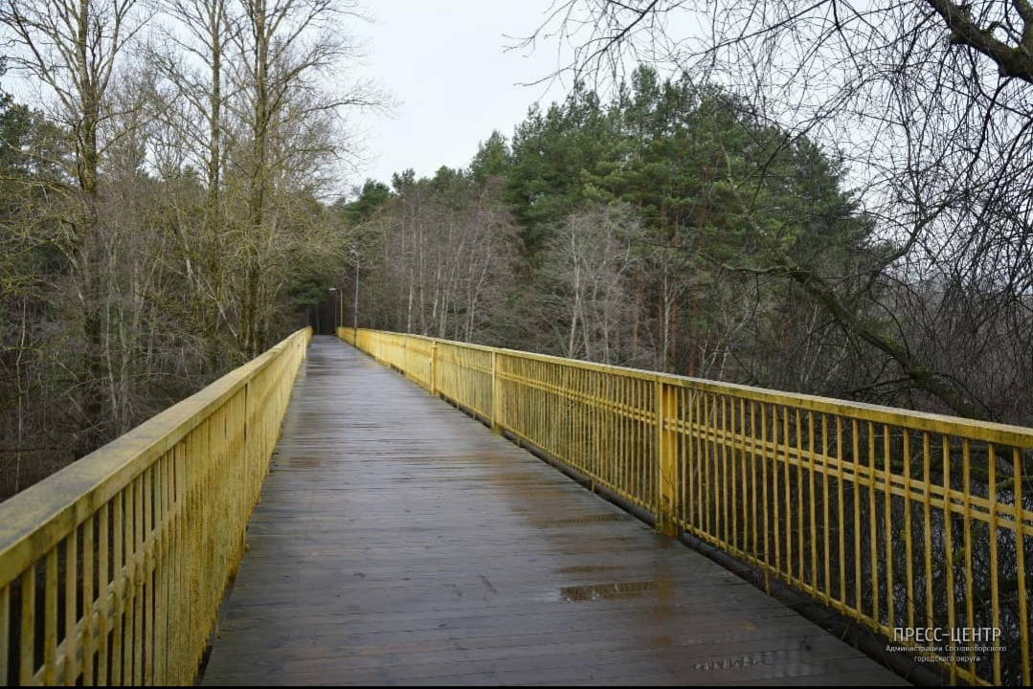
№20
Адресная инвестиционная
программа 2024-2026 годы
млн.руб.
13,0
Строительство внутриквартальных проездов к земельным участкам, выделенным по 105-ОЗ
8,5
ПИР на строительство продолжения автомобильной дороги по пр. Героев
7,0
Проектирование очистных сооружений фекальных и ливневых вод (5,6 выпуска) р. Коваш
4,0
ПИР на реконструкцию пешеходного моста через реку Коваш к улице Мира
2,7
Технологическое присоединение для электроснабжения, водоснабжения, водоотведения объекта: «Здание Дома Петрова»
1,1
ПИР по организации и очистке ливневых стоков на выпусках в водные объекты №1,2
0,5
Оформление документации при вводе объектов в эксплуатацию
0,3
Строительный контроль и авторский надзор по строительству дорог

Slide 22
№21
Адресная инвестиционная программа 2024-2025 годы
млн.руб.
Удельный вес в общей сумме, %
37,1
96,3
62,7

Slide 23
№22
Муниципальные программы
2024 год
ВСЕГО: 2 788,2
УДЕЛЬНЫЙ ВЕС МУНИЦИПАЛЬНЫХ ПРОГРАММ В РАСХОДАХ 2024 Г. – 84,2%
млн.руб.

Slide 24
№23
Расходы бюджета на 2024 год

Slide 25
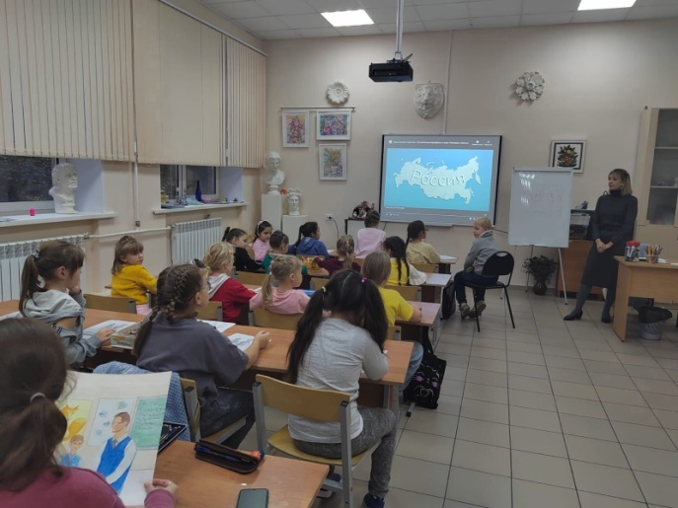
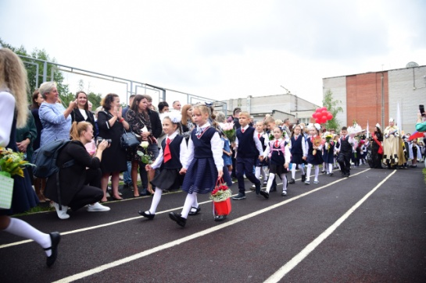
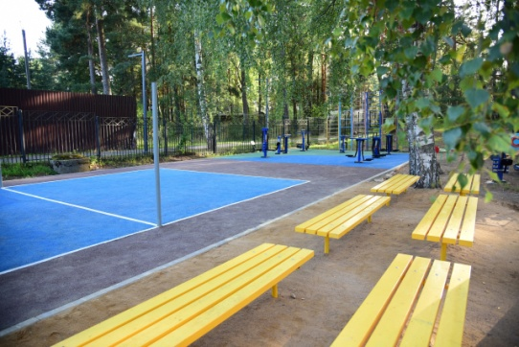
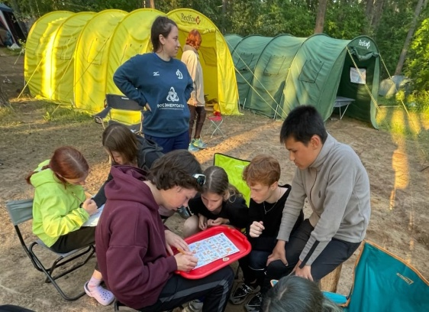
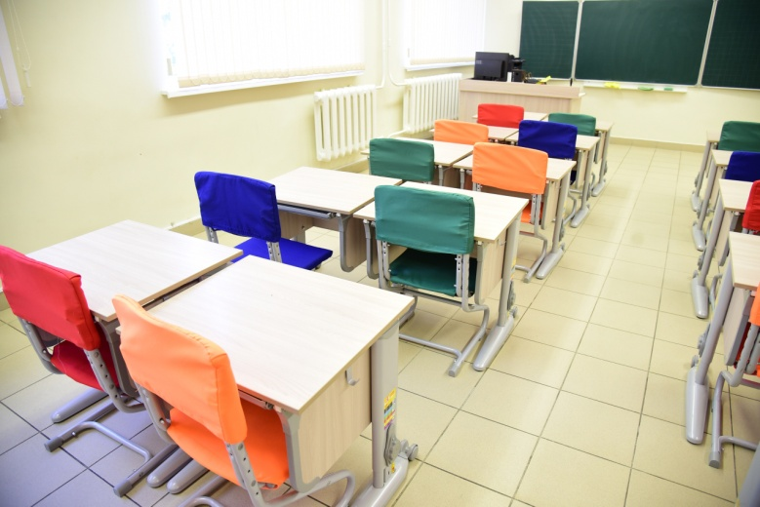
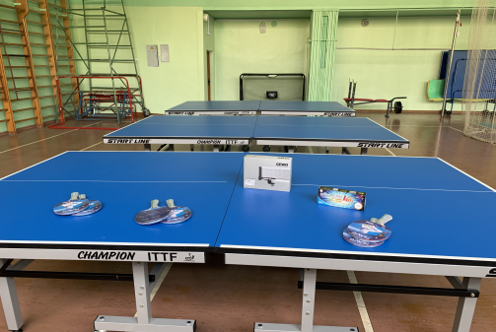
№24
Доля расходов местного и областного
бюджетов в МП «Современное образование»
млн.руб.
0,4

Slide 26
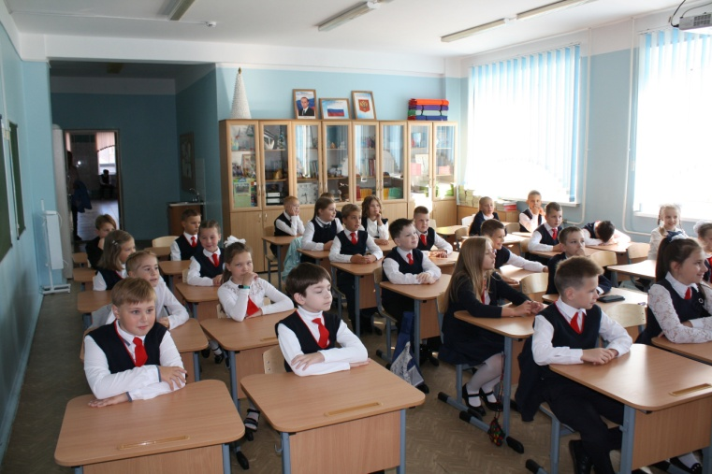
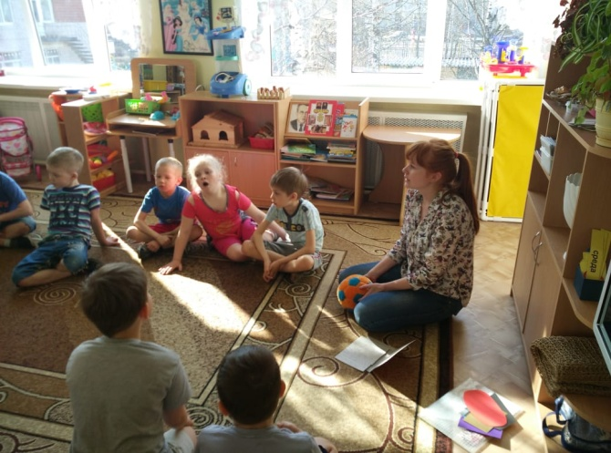
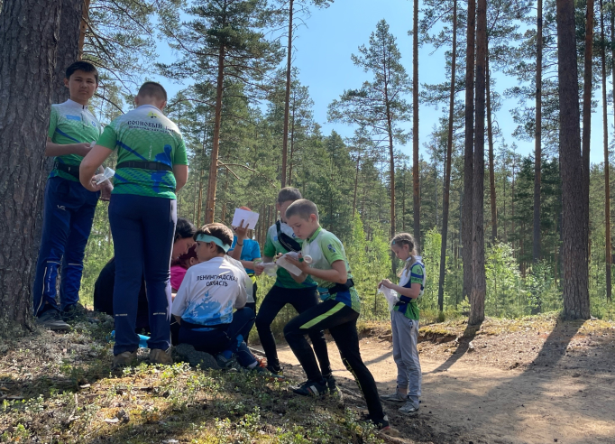
№25
Прогнозируемая среднегодовая
численность воспитанников, учащихся в 2024 году
Общее образование
6 746 чел
Дошкольное образование
3 305 чел
Дополнительное образование
6 726 чел

Slide 27
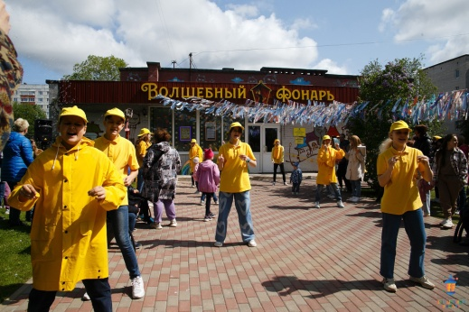
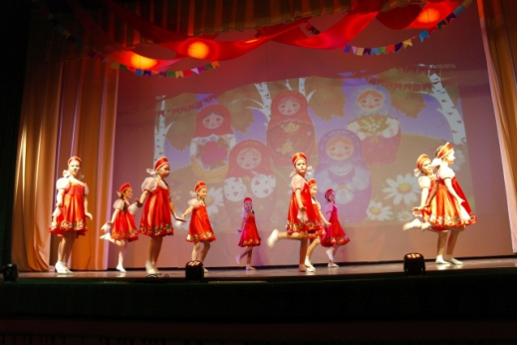
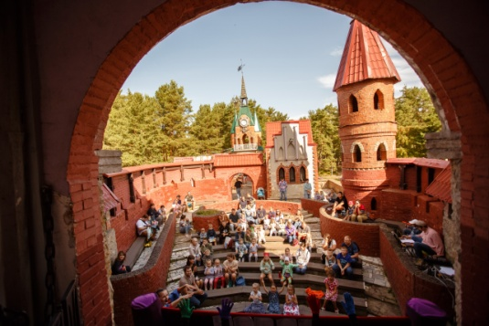
№26
МП «Развитие культуры»
Всего 253,4
5,8% к 2023 году
млн.руб.
Комплексы процессных мероприятий
25,0
Библиотечное обслуживание и популяризация чтения
8,7
Музейная деятельность
119,6
Профессиональное искуство, народное творчество и
культурно-досуговая деятельность
97,4
Обеспечение реализации муниципальной
программы
Муниципальный проект
Модернизация муниципального музея
Сосновоборского городского округа
2,7

Slide 28
№27
МП «Стимулирование экономической активности малого и среднего предпринимательства»
млн.руб.
Всего 4,5 21,6% к 2023 году
3,7
Содействие в доступе к финансовым и материальным (имущественным) ресурсам субъектов МСП, самозанятых граждан
Обеспечение консультационной и информационной поддержкой начинающих предпринимателей, субъектов МСП
0,3
0,1
Комплексы процессных мероприятий
Поддержка молодежного предпринимательства
0,05
Поддержка МСП в области ремесленной деятельности
0,05
Поддержка социального предпринимательства
0,01
Поддержка самозанятых граждан, применяющих специальный налоговый режим «Налог на профессиональный доход»
0,2
Обеспечение мероприятий статистической информацией Петростата

Slide 29
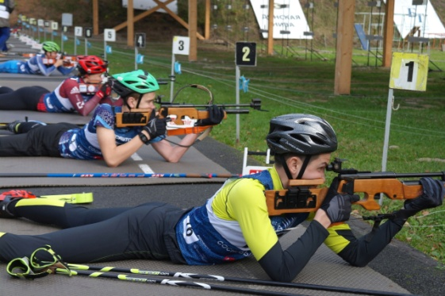
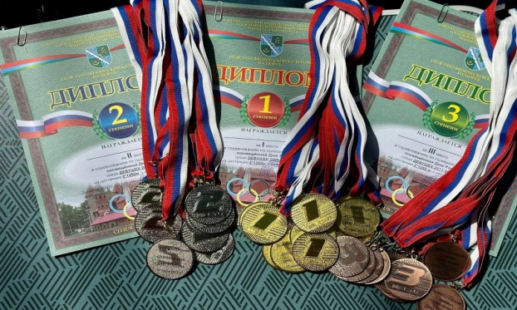
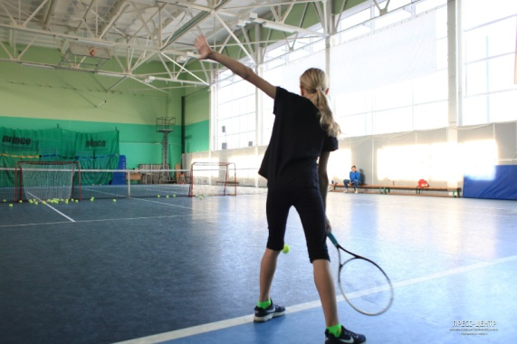
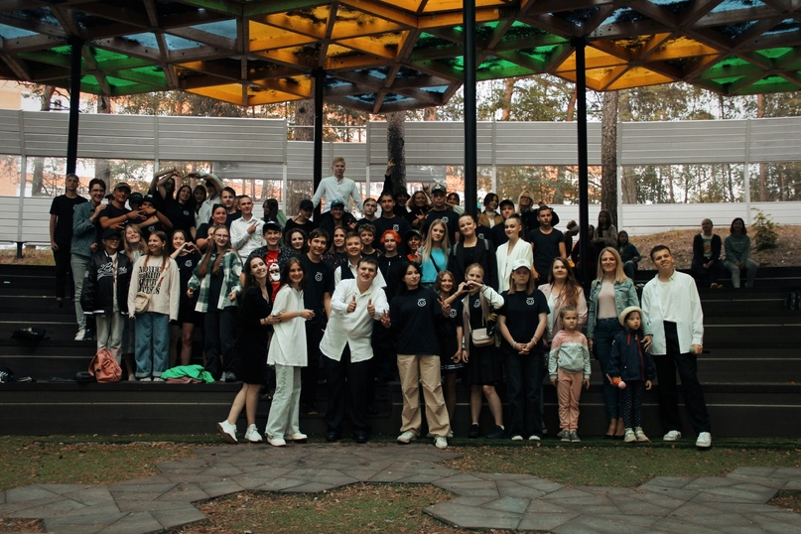
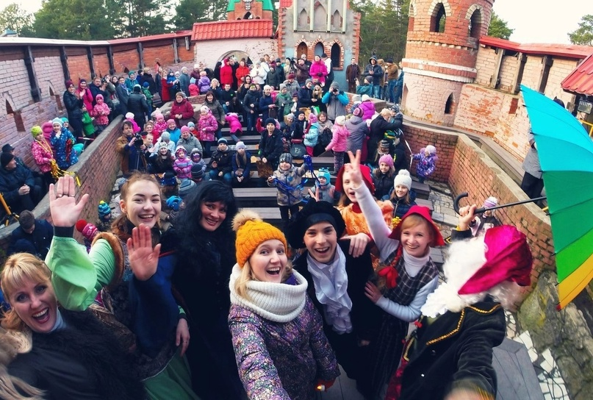
№28
МП «Физическая культура,
спорт и молодежная политика»
млн.руб.
Всего 57,3
10% к 2023 году
Комплексы процессных мероприятий
43,1
«Физическая культура и спорт»
14,2
«Молодежная политика»

Slide 30
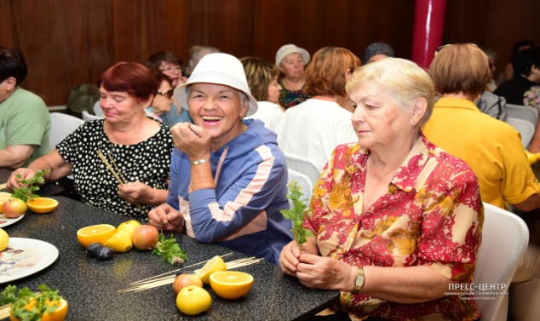
№29
МП «Медико-социальная поддержка отдельных категорий граждан»
14,6% к 2023 году
млн.руб.
Всего 12,0
7,1
Защита
0,6
Организация работы с детьми, находящимися
в социально-опасном положении
0,8
Формирование доступной среды жизнедеятельности
для инвалидов и других маломобильных групп
населения
Комплексы процессных мероприятий
1,6
Укрепление общественного здоровья
1,9
Развитие мер социальной поддержки отдельных категорий граждан

Slide 31
№30
Публичные нормативные обязательства
тыс. руб.
82,3
ЕДИНОВРЕМЕННАЯ ВЫПЛАТА ПОЧЕТНЫМ ГРАЖДАНАМ ГОРОДА
50,0
ЕДИНОВРЕМЕННАЯ ДЕНЕЖНАЯ ВЫПЛАТА ОТДЕЛЬНЫМ КАТЕГОРИЯМ ГРАЖДАН В СВЯЗИ С ПРАЗДНОВАНИЕМ ДНЯ ПОБЕДЫ ВОВ 1941-1945
30,0
РАЗОВОЕ ПОСОБИЕ МОЛОДЫМ СПЕЦИАЛИСТАМ
25,0
ЕДИНОВРЕМЕННАЯ ДЕНЕЖНАЯ ВЫПЛАТА ГРАЖДАНАМ,
УДОСТОЕННЫМ ГОСУДАРСТВЕННЫХ НАГРАД ИЛИ ПОЧЕТНЫХ ЗВАНИЙ СССР И РФ
20,0
СТИПЕНДИЯ ОСОБО ОДАРЕННЫМ, УСПЕШНО ОБУЧАЮЩИМСЯ СТУДЕНТАМ
15,0
ЕДИНОВРЕМЕННОЕ ПОСОБИЕ ПРИ РОЖДЕНИЕ РЕБЕНКА
15,0
ЕЖЕМЕСЯЧНАЯ ВЫПЛАТА КОМПЕНСАЦИИ ЗА НАЕМ ЖИЛЫХ ПОМЕЩЕНИЙ ПЕДАГОГАМИ СПЕЦИАЛИСТАМ ОРГАНИЗАЦИЙ, СОЗДАННЫХ ДЛЯ ИСПОЛНЕНИЯ ПОЛНОМОЧИЙ ОМС
10,0
ЕЖЕМЕСЯЧНАЯ СОЦ. ПОДДЕРЖКА, ОБУЧАЮЩИМСЯ В ВЫСШЕМ УЧЕБНОМ ЗАВЕДЕНИИ НА УСЛОВИЯХ ДОГОВОРА О ЦЕЛЕВОМ ОБУЧЕНИИ

Slide 32
№31
МП «Жилище»
Всего 31,3 7,8% к 2023 году
млн.руб.
Отраслевой проект
0,9
Улучшение жилищных условий и обеспечение
жильем отдельных категорий граждан
28 СЕМЕЙ
СМОГУТ УЛУЧШИТЬ
ЖИЛИЩНЫЕ УСЛОВИЯ
Комплексы процессных мероприятий
6,3
Улучшение жилищных условий специалистов организаций, созданных для исполнения полномочий органов местного самоуправления
5,8
Обеспечение жилыми помещениями работников бюджетной сферы
5,3
Поддержка граждан, нуждающихся в улучшении жилищных условий, на основе принципов ипотечного кредитования
5,3
Обеспечение жильем молодежи

Slide 33
№32
МП «Управление муниципальным имуществом»
млн.руб.
Всего 24,0 6,8% к 2023 году
Комплексы процессных мероприятий
12,8
Передача в пользование и продажа объектов муниципальной собственности и земельных участков, собственность на которые не разграничена
11,1
Капитальный ремонт, содержание и создание инфраструктуры объектов муниципальной собственности
0,1
Постановка на кадастровый учет и оценка объектов муниципальной собственности

Slide 34
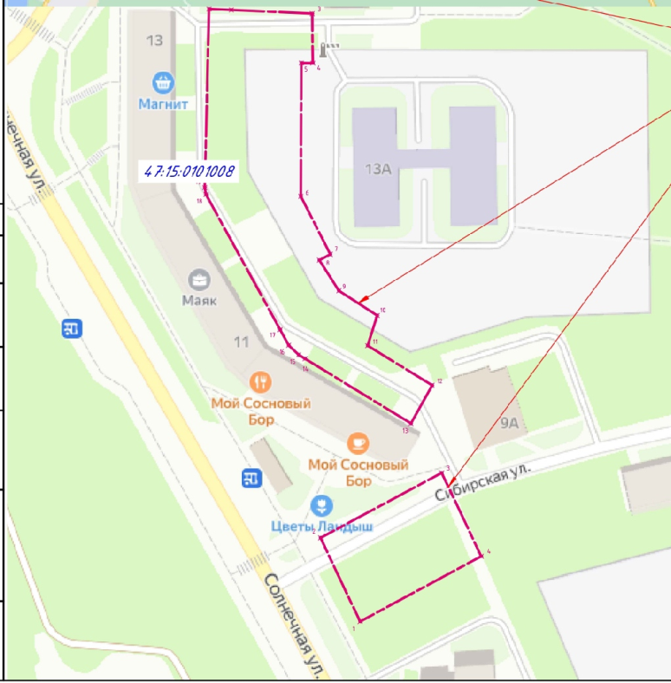
№33
МП «Городское хозяйство»
Всего 554,3
1,4% к 2023 году
Проектная часть
млн.руб.
51,4
Формирование комфортной городской среды
Региональные проекты
0,3
Обеспечение устойчивого функционирования и развития коммунальной и инженерной инфраструктуры и повышение энергоэффективности в Ленинградской области
13,0
Улучшение жилищных условий и обеспечение жильем отдельных категорий граждан
Отраслевые проекты
10,1
Эффективное обращение с отходами производства и потребления
10,9
Инициативный проект "Я планирую бюджет"
62,3
Строительство объектов городской инфраструктуры
18,8
Обеспечение устойчивого функционирования и развития коммунальной и инженерной инфраструктуры
Проекты
7,5
Развитие градостроительной деятельности Сосновоборского городского округа

Slide 35
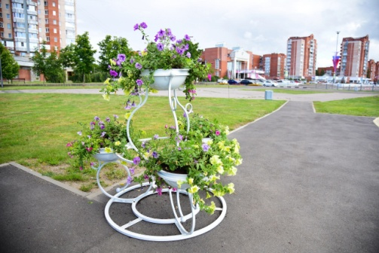
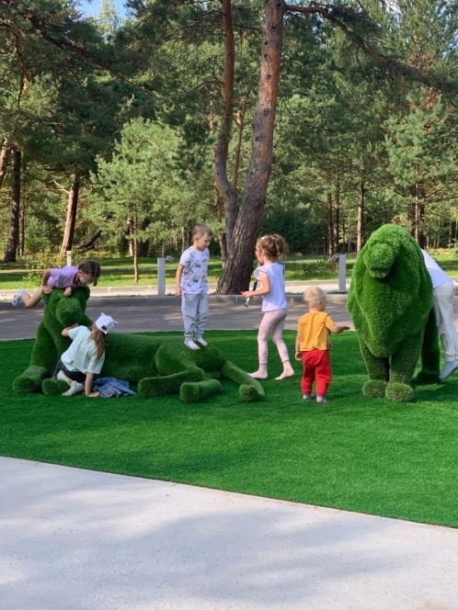
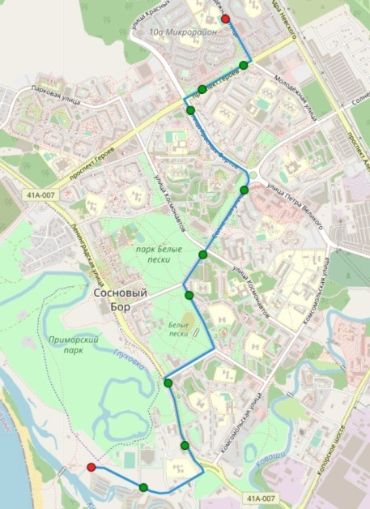
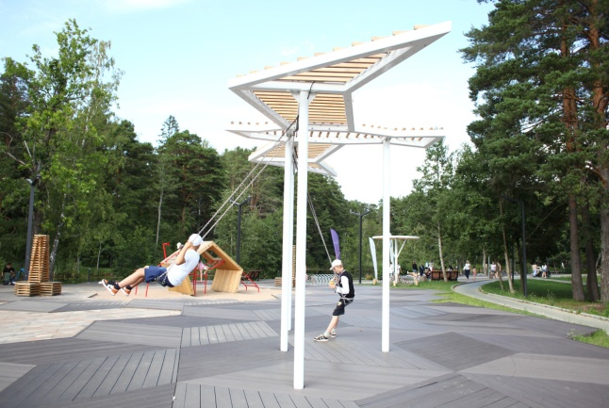
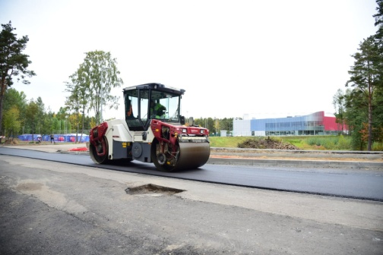
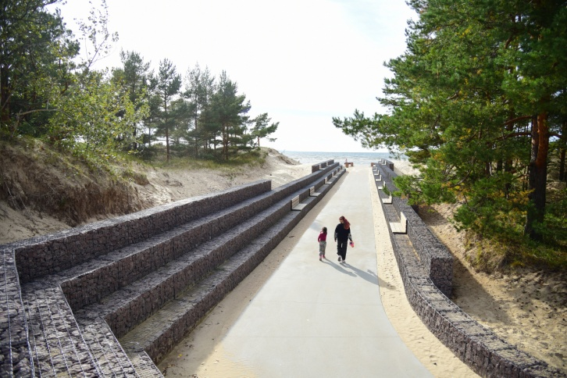
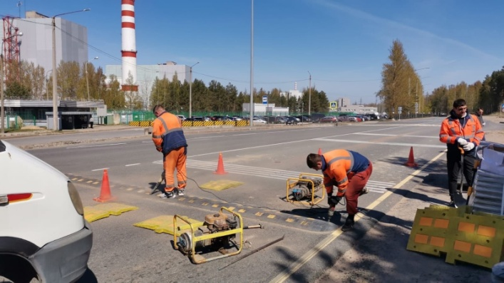
№34
МП «Городское хозяйство»
млн.руб.
Комплексы процессных мероприятий
216,4
Содержание территорий общего пользования
51,96
Содержание и уход за зелеными насаждениями
27,25
Обеспечение устойчивого функционирования и развития коммунальной и инженерной инфраструктуры
16,9
Содержание системы дренажно-ливневой канализации
16,2
Развитие градостроительной деятельности
15,76
Организация пассажирских перевозок, организация ритуальных услуг, содержания мест захоронений
15,2
Обращение с отходами
13,9
Содержание и ремонт объектов благоустройства
11,1
Энергосбережение и повышение энергетической эфективности, повышения эффективности функционированя городского хозяйства
1,3
Обеспечение гарантий погребения
0,97
Содействие участию населения в осуществлении местного самоуправления
0,68
Содержание территорий по охране окружающей среды

Slide 36
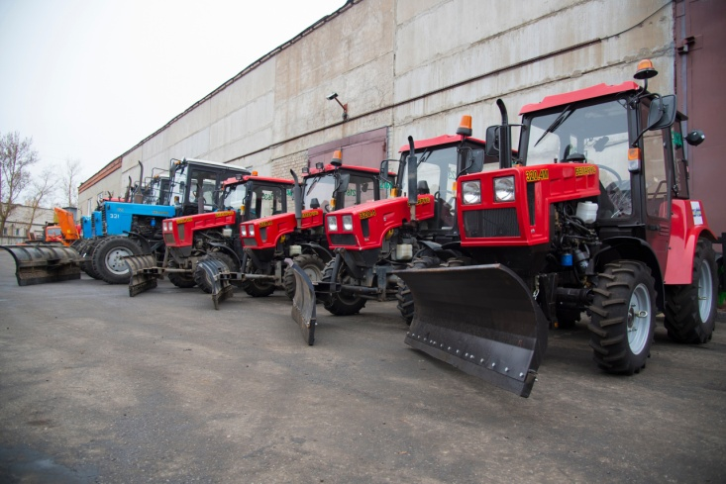
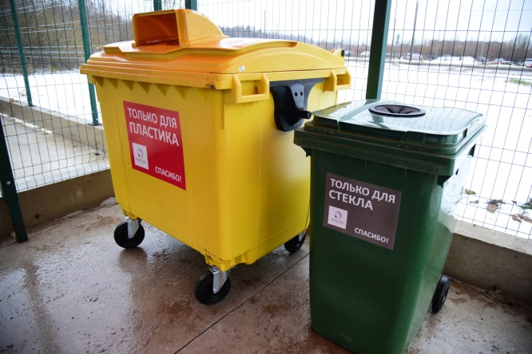
№35
Направление поддержки ЖКХ
млн.руб.
Всего 71,5

Slide 37
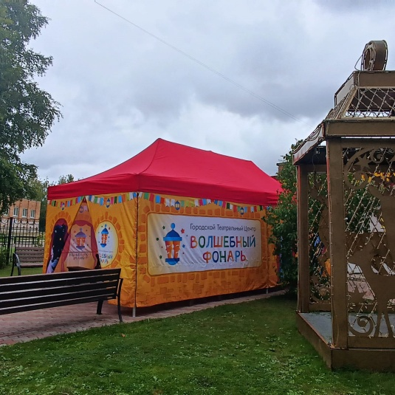
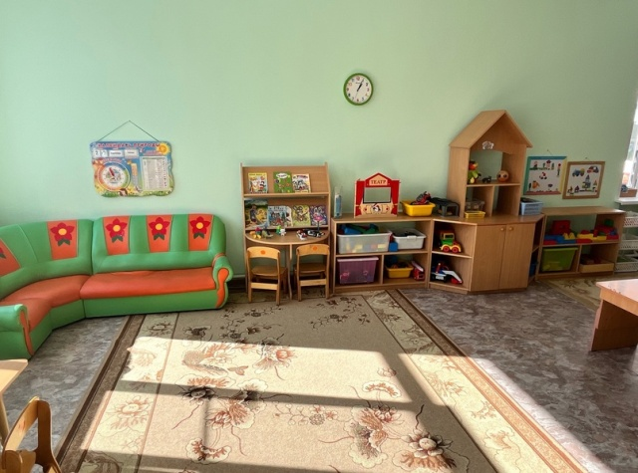
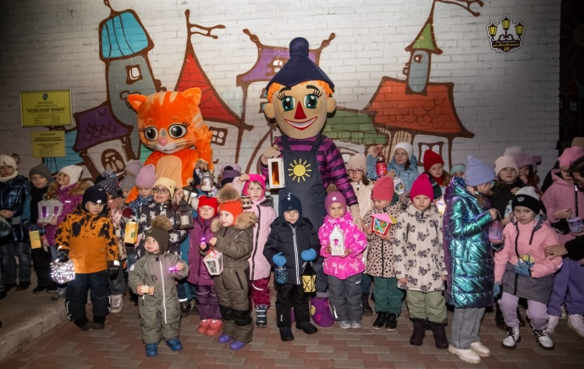
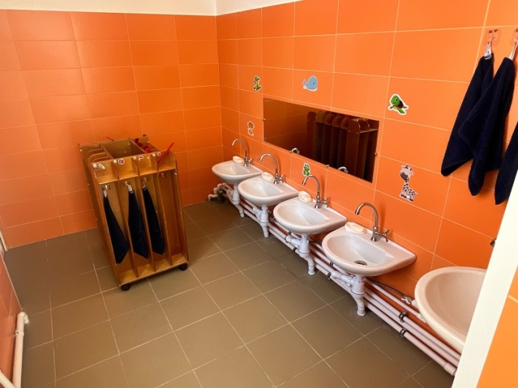
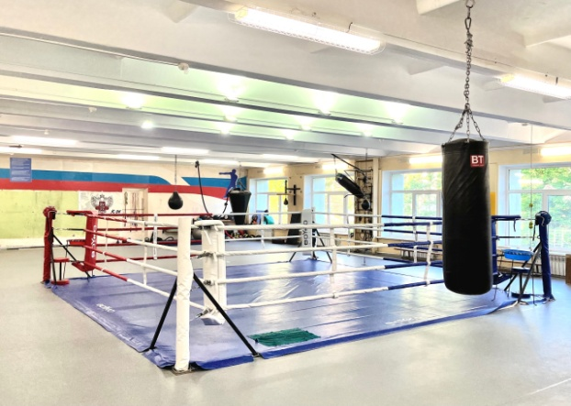
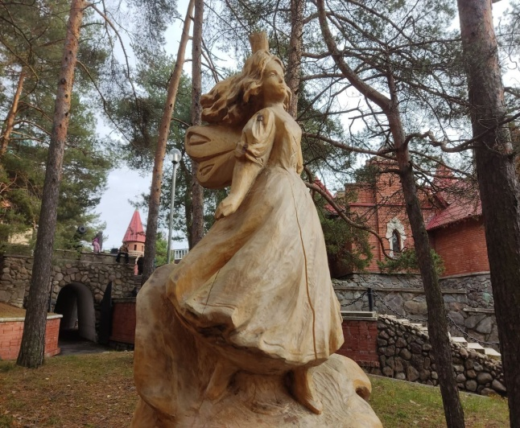
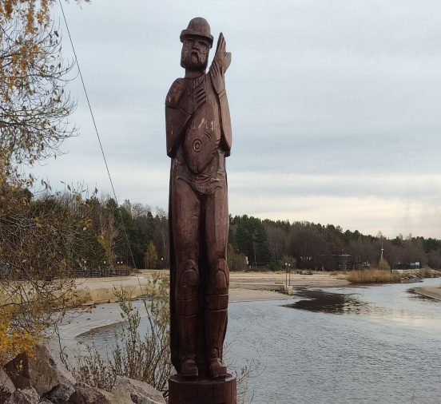
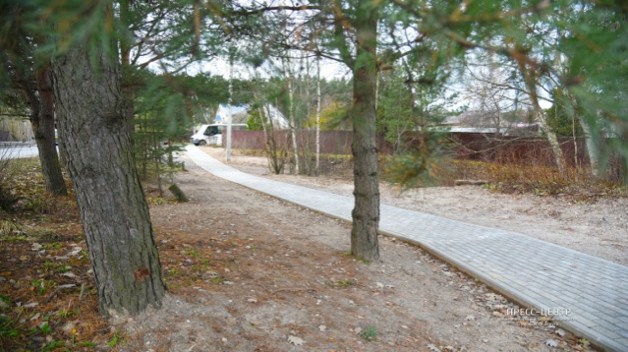
№36
Поддержка инициатив жителей города
Всего 35 проектов на 33,7
млн.руб.
15,1
Развитие общественной инфраструктуры муниципального значения
(28 проектов)
14,6
Проект
«Я планирую
бюджет»
(6 проектов)
4,0
Поддержка ТОС в Сосновоборском городском округе
(1 проект)

Slide 38
№37
МП «Развитие
информационного общества»
Всего 19,8 млн.руб. 7,1% к 2023 года
млн.руб.
Комплексы процессных мероприятий
15,7
«Власть и общество»
3,6
«Электронный муниципалитет»
0,5
«Дополнительное профессиональное
образование муниципальных служащих»

Slide 39
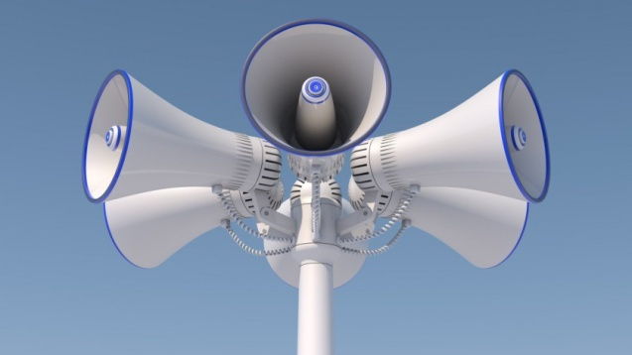
№38
МП «Безопасность
жизнедеятельности населения»
млн.руб.
Всего 9,2 млн.руб. 39,1% к 2023 года
Комплексы процессных мероприятий
4,8
Усиление борьбы с преступностью и правонарушениями
1,9
Совершенствование и развитие системы
оповещения и информирования населения
1,1
Создание в целях гражданской обороны и ликвидации чрезвычайных ситуаций запасов материально-технических, медицинских и иных средств
0,8
Пожарная безопасность
0,3
Обеспечение безопасности людей на водных объектах
0,3
Создание и обслуживание системы контроля и управления доступом в здание общественных организаций

Slide 40
№39
Бюджетная политика Сосновоборского городского округа на 2024-2026 годы
Увеличение доходной базы бюджета Сосновоборского городского округа
Повышение эффективности управления бюджетными расходами
2
1
4
3
Стратегическая приоритизация расходов и внедрение принципов проектного управления
Сохранение безопасного уровня долговой нагрузки Сосновоборского городского округа

Slide 41
Спасибо за внимание!

